Slide 1
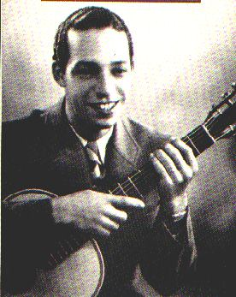

Mágoas De Caboclo
Orlando Silva
Composição :
Leonel Azevedo e J. Cascata

Slide 2

Cabocla o teu olhar está me dizendo
Que você está me querendo
Que você gosta de mim
Cabocla, não te dou meu coração
Você hoje me quer muito
E amanhã não quer mais não

Slide 3
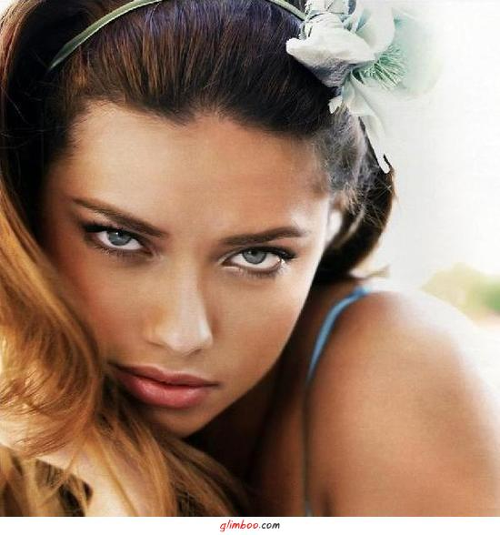
Não creio mais em amor nem amizade
Vivo só para saudade
Que o passado me deixou
A vida para mim não vale nada
Desde o dia em que a malvada
O coração estraçalhou

Slide 4
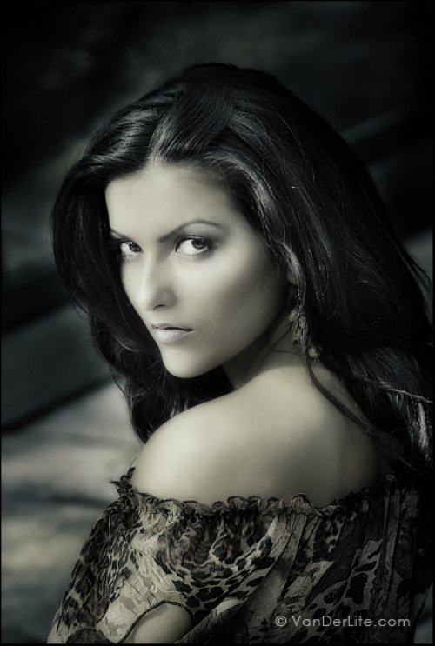

Slide 5
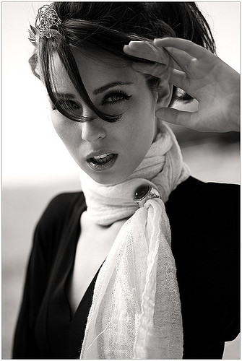
E as vezes pela estrada enluarada
Lembro-me de uma toada
Que ela para mim cantava
Quando eu era feliz e não pensava
Que a desgraça em minha porta
Passo a passo me rondava

Slide 6

Depois que ela partiu
eu fiquei triste
Nada mais pra mim existe
Fiquei no mundo a penar
E quando eu penso nela,
Oh! Grande Deus
Eu sinto nos olhos meus
Triste lágrima rolar

Slide 7
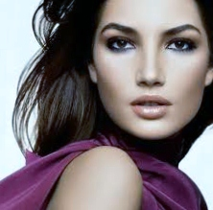
Mágoas De Caboclo
Orlando Silva
Composição : Leonel Azevedo e J. Cascata
Cabocla teu olhar está me dizendo
Que você está me querendo
Que você gosta de mim
Cabocla, não te dou meu coração
Você hoje me quer muito
E amanhã não quer mais não
Não creio mais em amor nem amizade
Vivo só pela saudade
Que o passado me deixou
A vida para mim não vale nada
Desde o dia em que a malvada
O coração estraçalhou
E as vezes pela estrada enluarada
Lembro-me de uma toada
Que ela para mim cantava
Quando eu era feliz e não pensava
Que a desgraça em minha porta
Passo a passo me rondava
Depois que ela partiu eu fiquei triste
Nada mais pra mim existe
Fiquei no mundo a penar
E quando eu penso nela,
Oh! Grande Deus
Eu sinto nos olhos meus
Triste lágrima rolar

